Slide 1
Towards Accurate and Robust Domain Adaptation
Presented by 刘玉浩
2026.07.26

Slide 2
汇报内容：
论文abtract,related word部分撰写
学习高数、c++、背诵英语单词
后续计划

Slide 3
1
Part One
01
论文 abtract, related word部分撰写

Slide 4
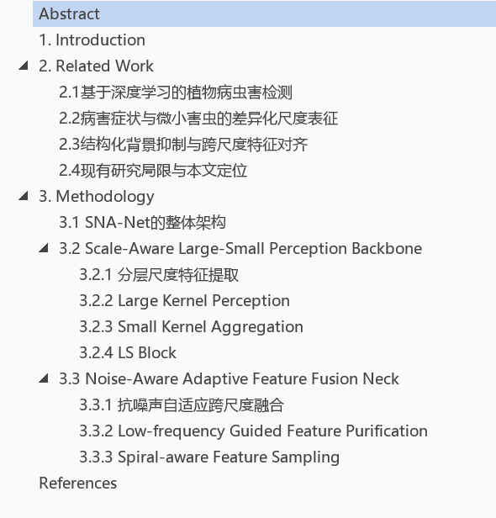
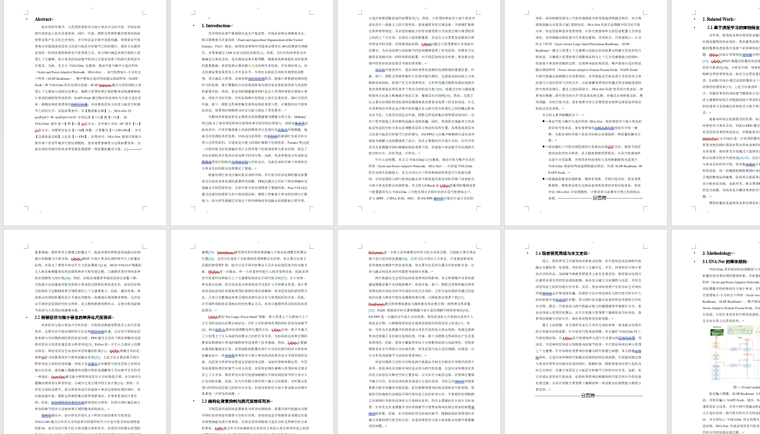
1

Slide 5
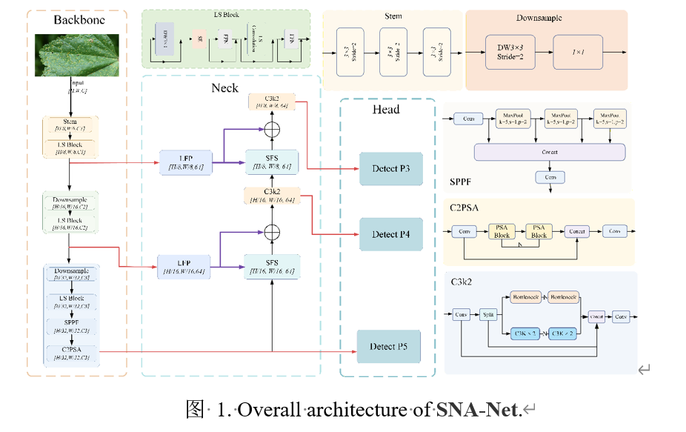

Slide 6
1
Part Two
02
学习高数、c++ 、背诵英语单词

Slide 7
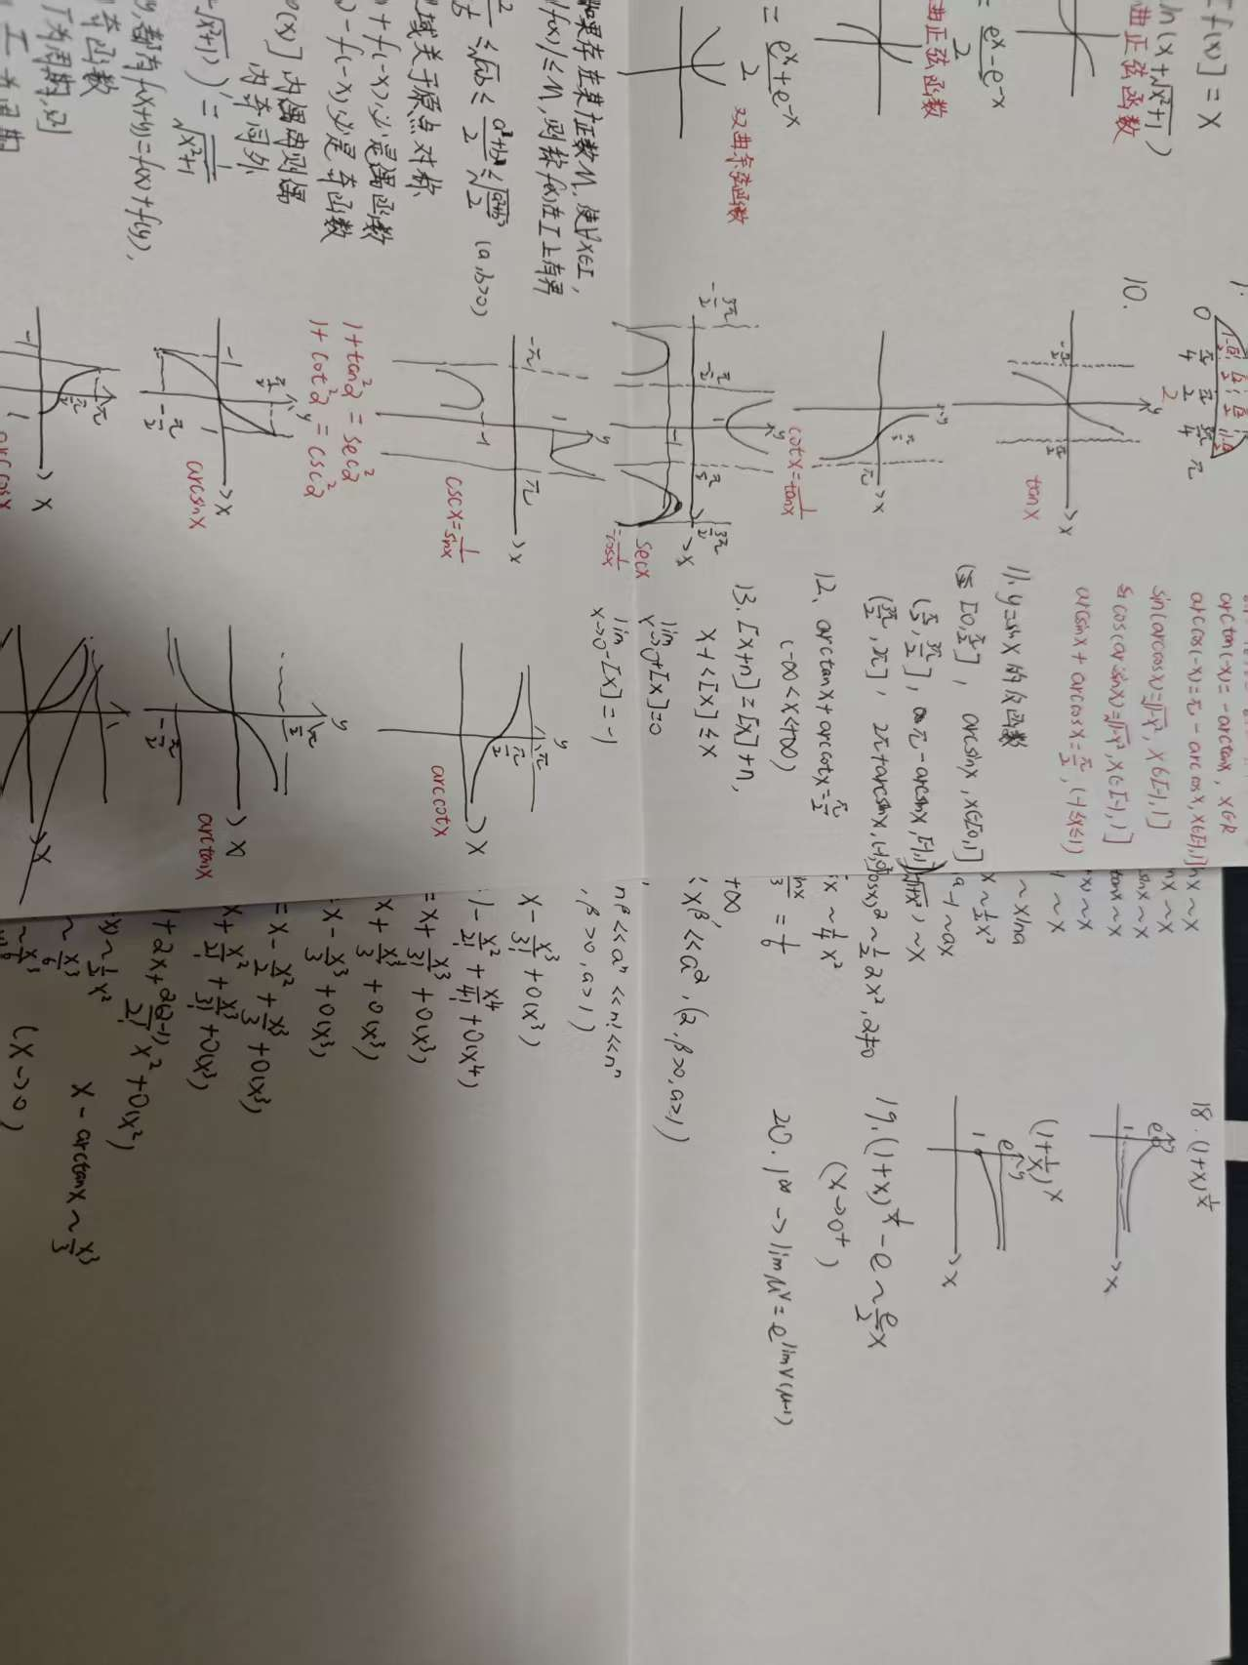
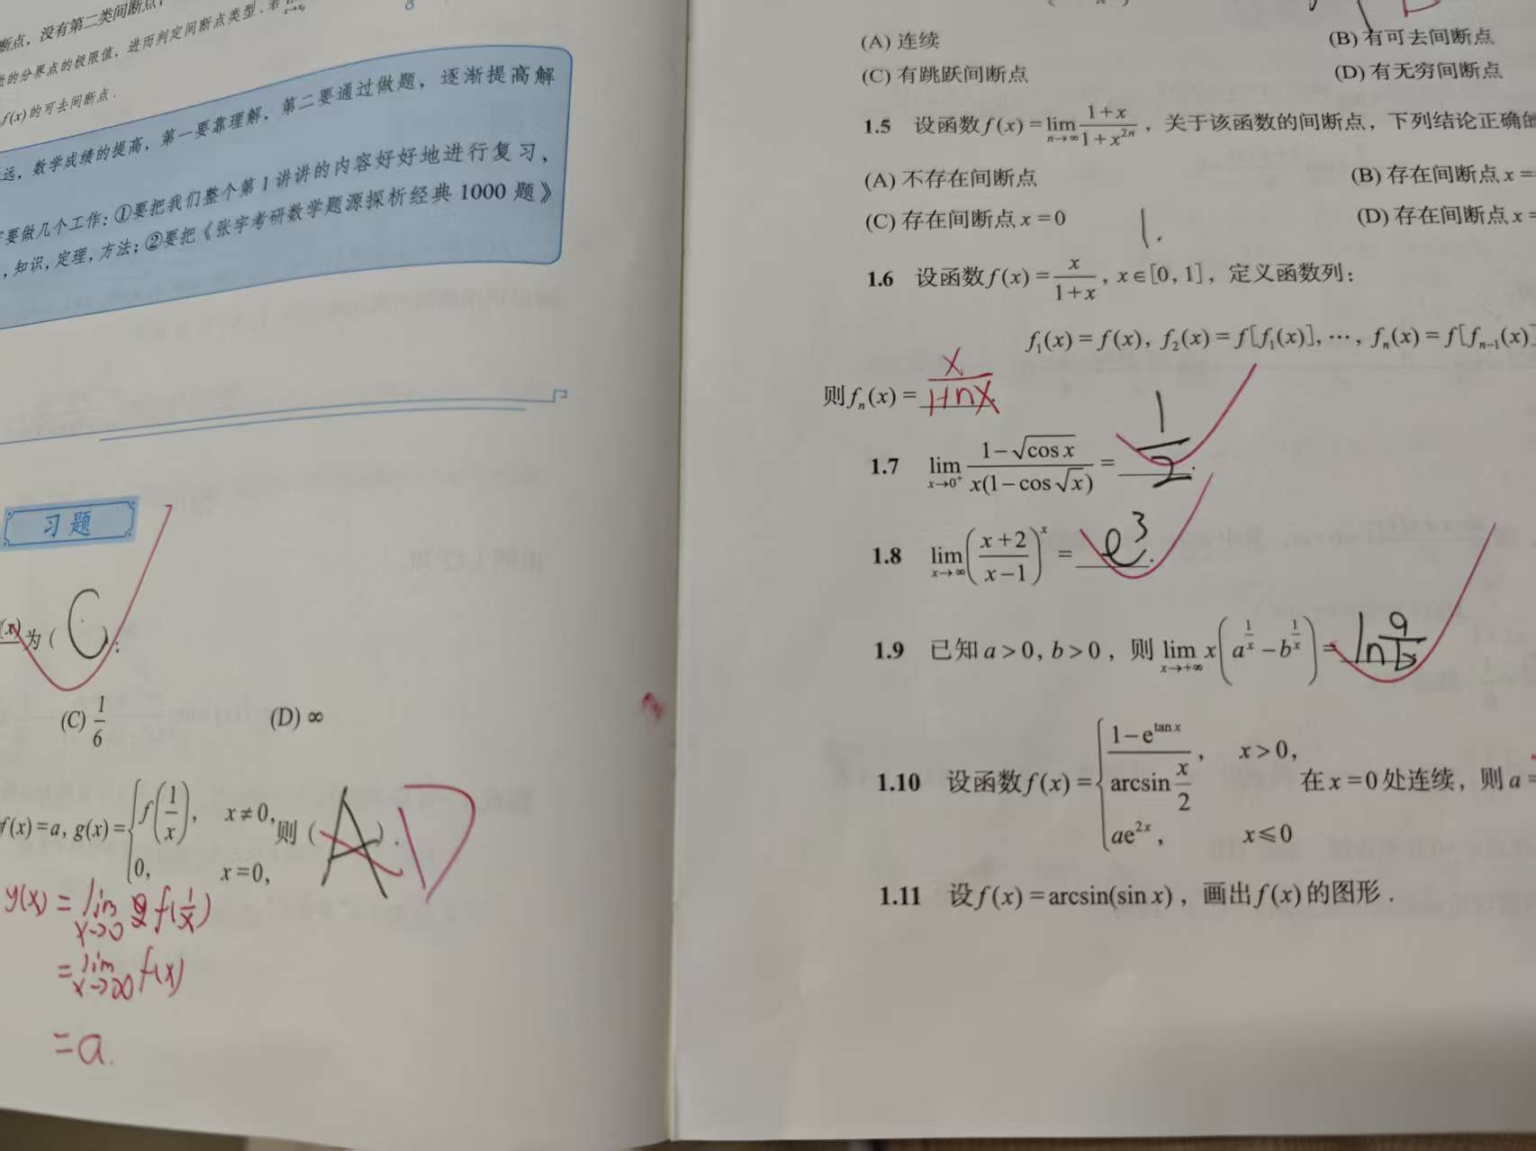
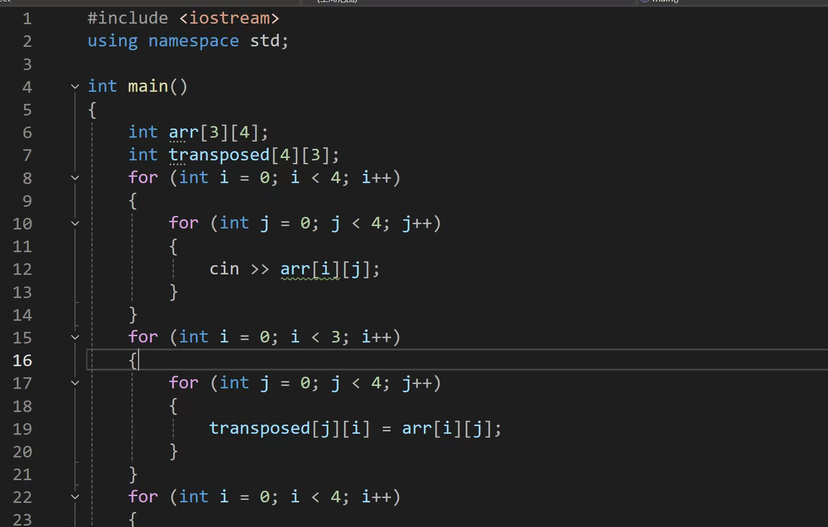
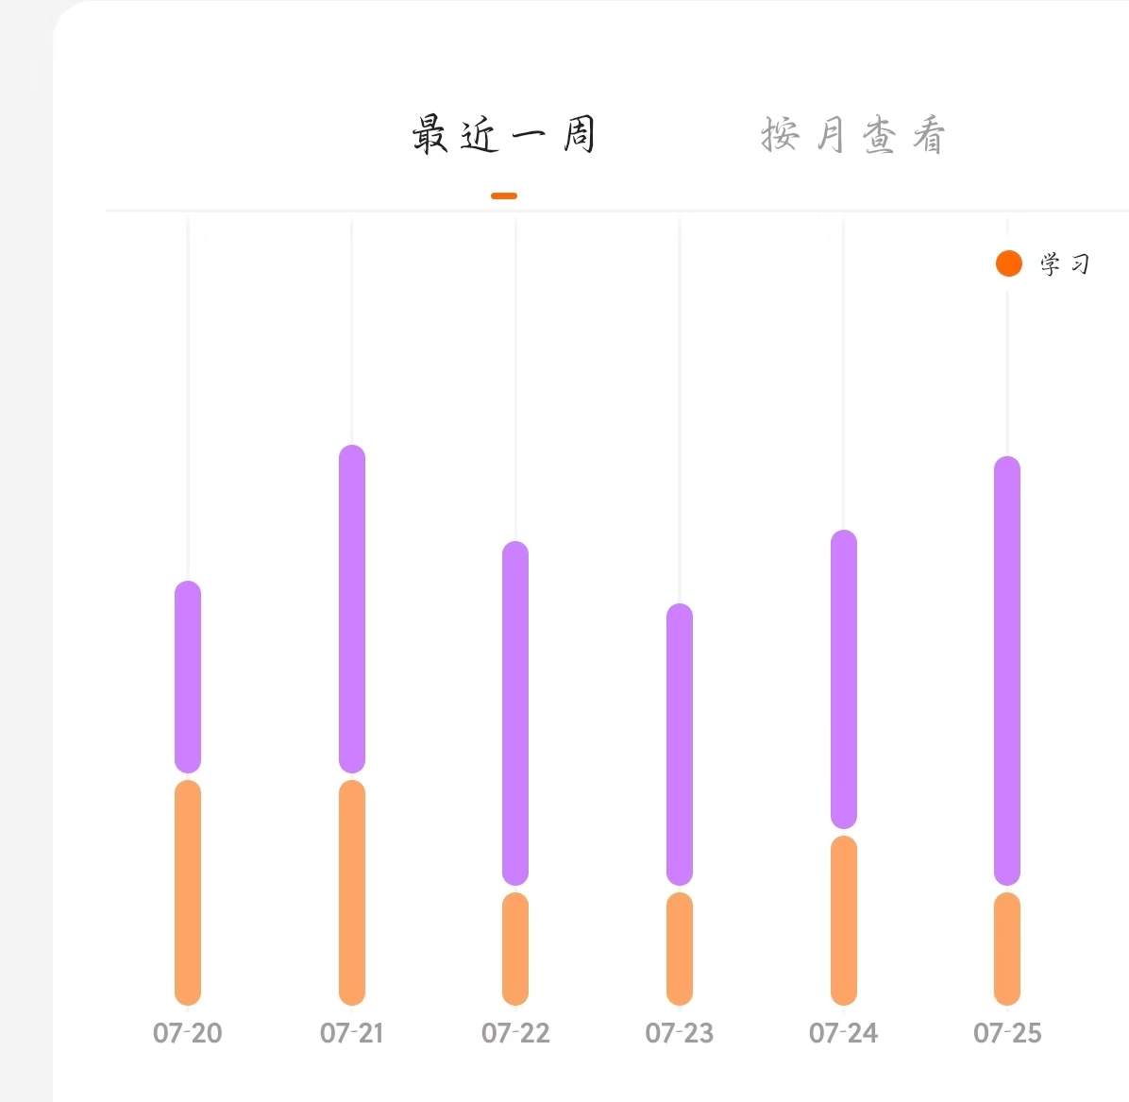
2

Slide 8
1
Part Three
03
后续计划

Slide 9
3
后续计划
根据老师布置内容进行
继续学习c++、高数、背诵英语单词

Slide 10
Q & A
Thanks!

